Slide 1

with Shneiderman’s Golden Rule
2021-2 HCI 과제 #2
배달의 민족 UI 분석
사용자 인터페이스 2021-2학기
컴퓨터 과학과 201710912
김지섭

Slide 2


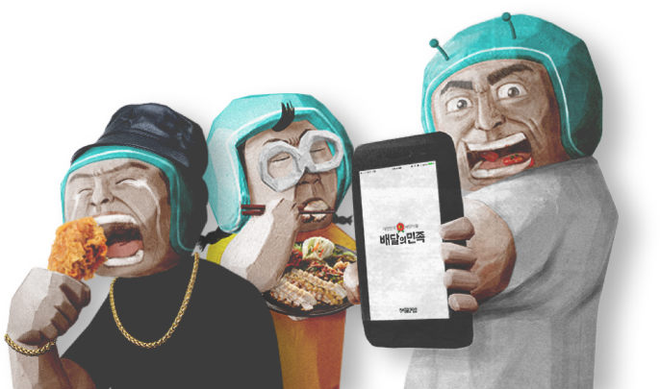
Contents
1. 배달의 민족 제품소개
2. Shneiderman’s ’Golden Rules’ for good design(REF 3C 2S)
2-1. Reversal of user’s actions should be easy
2-2. Errors correction in a simple way
2-3. Feedback to user implemented
2-4. Control to user – not system
2-5. Consistency in screen design
2-6. Closure of dialogues
2-7. Shortcuts for users provided
2-8. Short-term memory of user’s must not be overloaded
3. 결론

Slide 3

배달의 민족 제품 소개
스타트업 기업인 ‘우아한 형제들’에서 서비스 하고 있는 배달 플랫폼 어플리케이션
주로 배달 음식을 주문하거나 포장 주문할 때 사용한다.
주요 기능
포장 및 배달 주문
한집만 배달하는 배민1
배민 쇼핑 라이브
배민 선물하기

Slide 4

Shneiderman’s ’Golden Rules’ for good design(REF 3C 2S)
2-1. Reversal of user’s actions should be easy
메뉴를 잘못 선택한 경우, 장바구니에서
X버튼으로 간단하게 취소할 수 있다.
[분석]
슬라이서를 사용하기 위해서는 데이터가 필요하다.

Slide 5
Shneiderman’s ’Golden Rules’ for good design(REF 3C 2S)
2-2. Errors correction in a simple way
메뉴를 추가하지 않고, 장바구니를 누르려고 하면, 메뉴를 선택하라는 에러메세지가 나온다.
아직 오픈하지 않은 매장의 경우, 주문 버튼이 회색으로 변경되고, 문구가 달라지며, 비활성화 된다.
메뉴 선택까지 들어간 경우에는 해당 메뉴에 대한 추가 옵션은 보여주지만, 주문 버튼은 제거 되어 주문을 할 수 없다.
a
[분석]
Error가 발생하는 경우 문제를 간결하고 확실하게 전달한다.
Error가 발생할 수 있는 경우 버튼을 없애거나 비활성화하여, 에러 발생 자체를 예방한다.
b, c

Slide 6
Shneiderman’s ’Golden Rules’ for good design(REF 3C 2S)
2-3. Feedback to user implemented
a
자동 설정된 주소가 현재 스마트폰의 GPS와 다르면,설정된 주소를 확인할 수 있도록 피드백을 준다.
장바구니에 담은 음식의 총 가격이 최소 주문 금액을 넘지 못하는 경우, 아래에서 알림으로 피드백을 준다.
장바구니가 비어있는 경우 텅 비었다는 이미지와 문구로 피드백을 준다.
c
[분석]
피드백이 다양한 위치에서 나와 통일성이 떨어진다.
사용자의 시선이 가는 곳에 적절한 디자인으로 들어가 피드백에 대한 거부감이 적다.
b

Slide 7
Shneiderman’s ’Golden Rules’ for good design(REF 3C 2S)
2-4. Control to user – not system

Slide 8
Shneiderman’s ’Golden Rules’ for good design(REF 3C 2S)
2-5. Consistency in screen design
배달, 배민 1, 쇼핑 라이브, 선물하기 등
모두 다른 기능임에도 불구하고 같은 컨셉의 디자인으로
보는 사람으로 하여금 자연스럽게 연결되는 듯한 느낌을 준다.

Slide 9
Shneiderman’s ’Golden Rules’ for good design(REF 3C 2S)
2-6. Closure of dialogues

Slide 10
Shneiderman’s ’Golden Rules’ for good design(REF 3C 2S)
2-7. Shortcuts for users provided

Slide 11
Shneiderman’s ’Golden Rules’ for good design(REF 3C 2S)
2-8. Short-term memory of user’s must not be overloaded

Slide 12
결론
1.
2.
3.
4.
5.
6.
7.
8.ㅇㅇㅇ
ㅇㅇㅇ

